Slide 1

01
选题和目的
02
第6组
数据来源于获取
03
数据结构
04
理论模型
05
实证模型

Slide 2

PART 01
选题和目的

Slide 3

1.1选题和目的
基于在线旅游网站评论数据的乡村旅游多元需求分析-以四川省为例
乡村旅游是以旅游度假为宗旨，以村庄野外为空间，游居和野行为特色的村野旅游形式。作为一种新型产业，其具有重要的扶贫意义。
随着乡村旅游的迅速发展，很多乡村旅游景区出现了景观内容不足，景区服务不佳等现象，能否更好的迎合旅客的需求，是景区发展的重中之重，因此本文从在线网站评论出发，对旅客针对乡村景区的需求进行分析，从而帮助景区能有的放矢的解决发展问题

Slide 4
PART 02
数据来源与获取

Slide 5
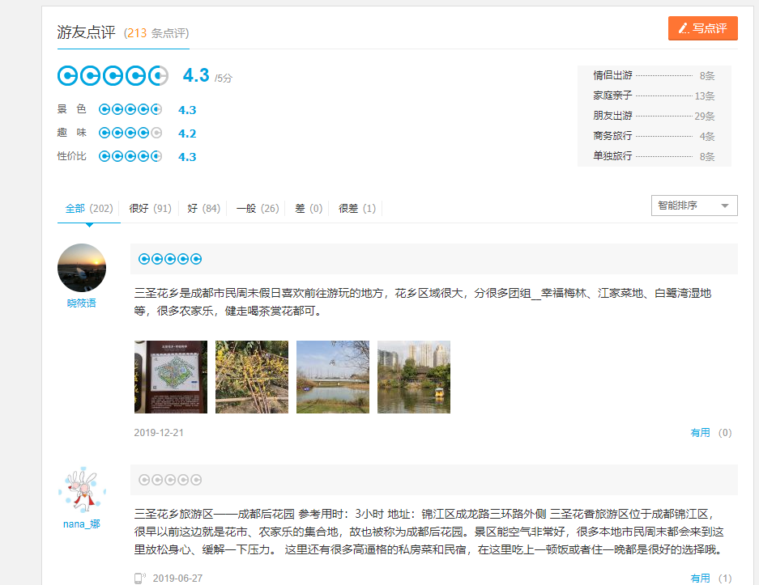
1.2数据来源与数据获取方案
数据来源与数据获取方案
由于本案例以四川省为例，因此可以经由政府网站确定一批四川省乡村旅游重要景点，随后选出最具人气的4到5个景区作为样本。
在选定具体景区后，利用八爪鱼软件，将携程网和蚂蜂窝网站中关于该景区的全部评论进行爬虫，从而获得需要进行分析的文本数据

Slide 6
PART 03
数据结构

Slide 7
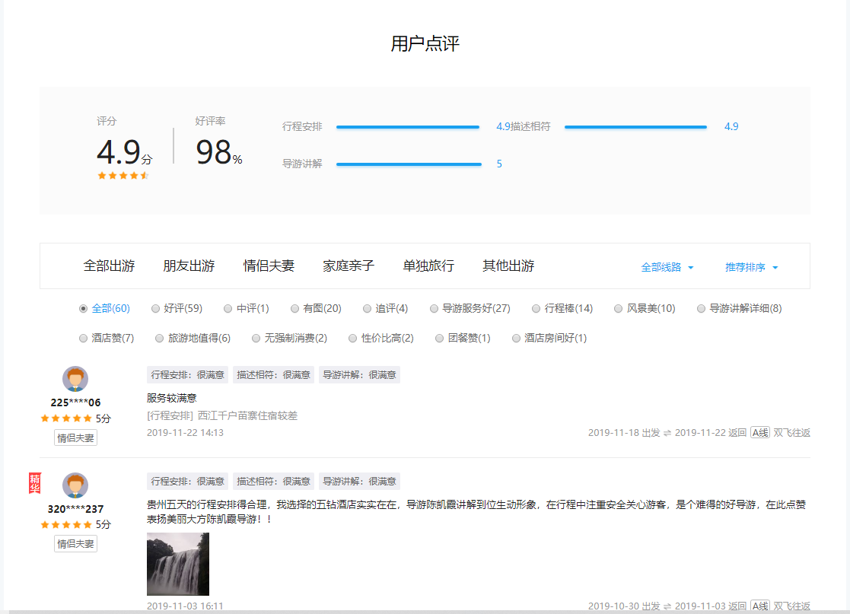
3 数据结构
数值型数据
文本型数据
图像数据

Slide 8
3 数据结构
文本型数据

Slide 9
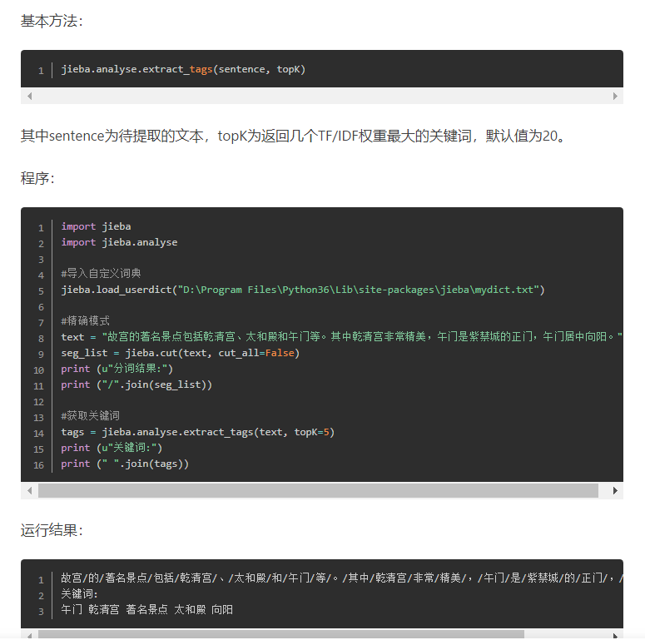
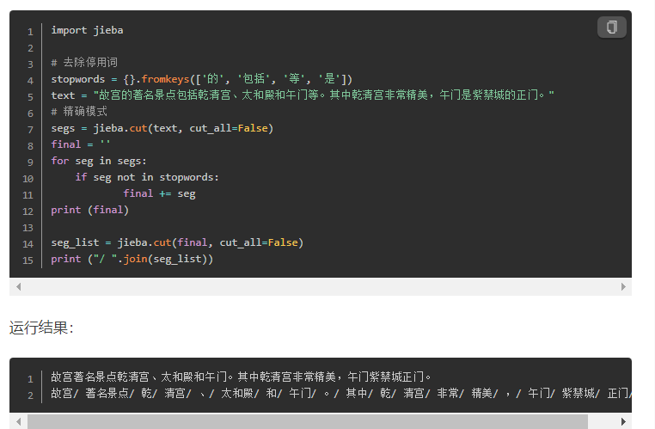
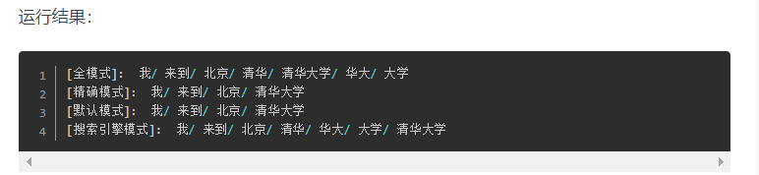
Jieba分词
算法介绍：
(1) 基于Trie树结构实现高效的词图扫描，生成句子中汉字所有可能成词情况所构成的有向无环图（DAG)；
(2) 采用了动态规划查找最大概率路径, 找出基于词频的最大切分组合；
(3) 对于未登录词，采用了基于汉字成词能力的HMM模型，使用了Viterbi算法。
1
结巴中文三种分词模式包括：
精确模式：试图将句子最精确地切开，适合文本分析；
(2) 全模式：把句子中所有的可以成词的词语都扫描出来, 速度非常快，但是不能解决歧义问题；
(3) 搜索引擎模式：在精确模式的基础上，对长词再次切分，提高召回率，适合用于搜索引擎分词。
2
3
关键词提取：
在构建VSM向量空间模型过程或者把文本转换成数学形式计算中，需要运用到关键词提取的技术。返回几个TF/IDF权重最大的关键词。
4
去除停用词：
在信息检索中，为节省存储空间和提高搜索效率，在处理自然语言数据（或文本）之前或之后会自动过滤掉某些字或词，比如“的”、“是”、“而且”、“但是”、”非常“等。这些字或词即被称为Stop Words（停用词）

Slide 10
PART 04
理论模型

Slide 11
本文技术路线

Slide 12
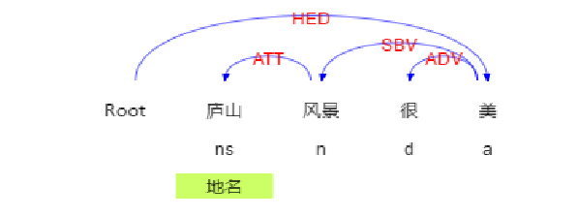
4.1依存句法分析
本文决定结合依存句法分析来对旅游景区的网络评论进行特征情感分析。依存句法分析可以根据语言单位成分之间的依存关系分析其句法结构，通过分析可以识别出句子的句法结构，如:“主谓宾”、“定状补”等结构。

Slide 13
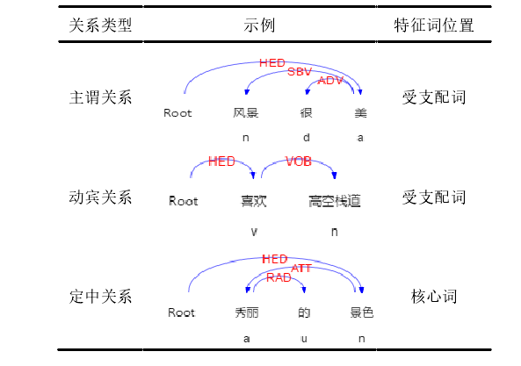
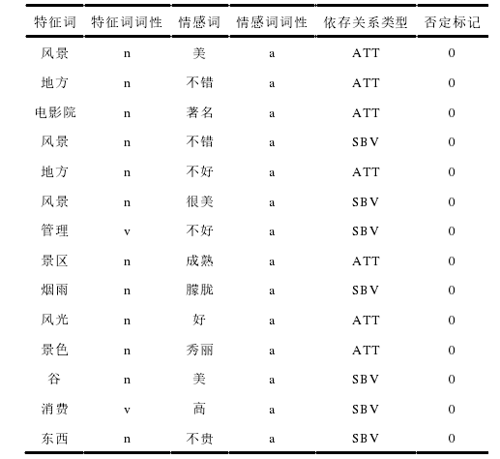
4.1依存句法分析

Slide 14
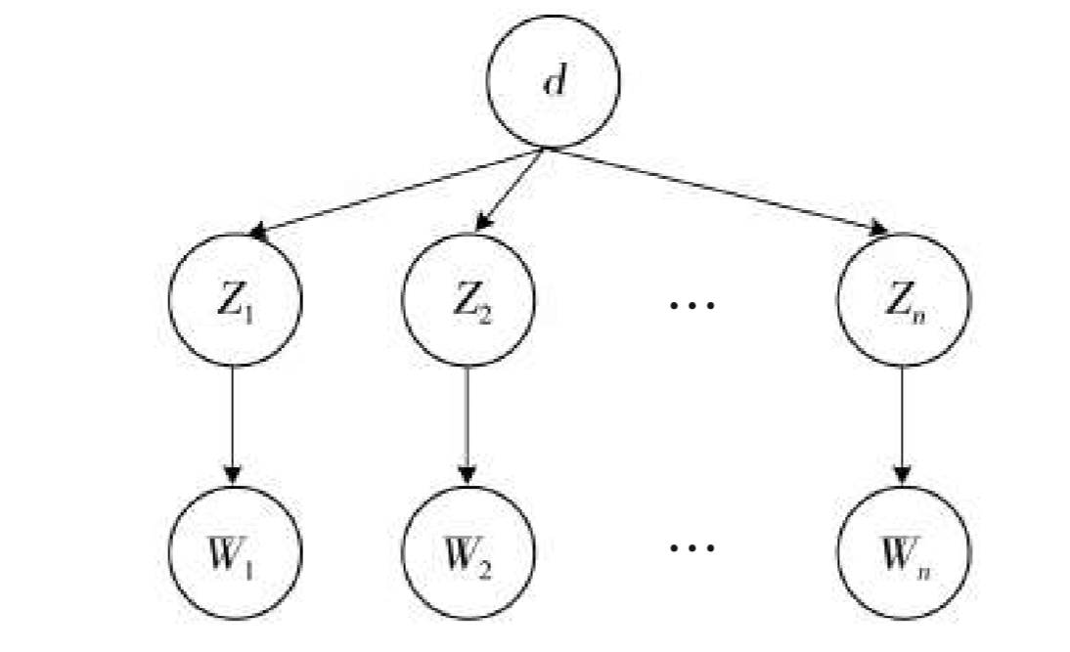
4.2 LDA主题模型
隐含狄利克雷分布（Latent Dirichlet Allocation，LDA）主题模型是近年来主流的概率主题模型。
LDA认为文档d与文档中词语W之间存在中间层主题Z，且文档 是主题的概率分布，主题又是词的概率分布，由此可将高维度的文档-词项向量空间模型映射为低维度的文档-主题和主题-词项空间，进而挖掘文档中潜在蕴含的若干主题。

Slide 15
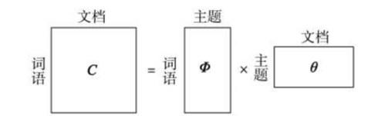
4.2 LDA主题模型
其中，矩阵C表示文档中的词语概率分布，矩阵Φ表示主题下的词语概率分布，矩阵θ表示文档下的主题概率分布,而分析主题模型的目的在于通过解析文档C 得到矩阵Φ和矩阵θ。

Slide 16
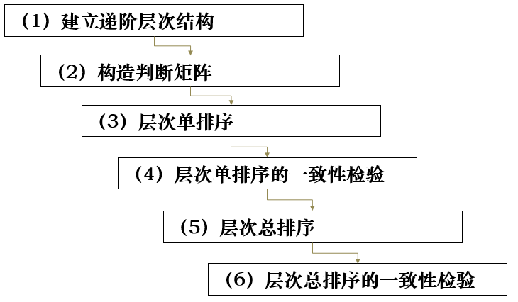
4.3层次分析法
层次分析法：20世纪70年代初美国运筹学家、匹兹堡大学教授萨蒂（Saaty）提出的一种定量与定性相结合的多准则决策（评价）分析方法。

Slide 17
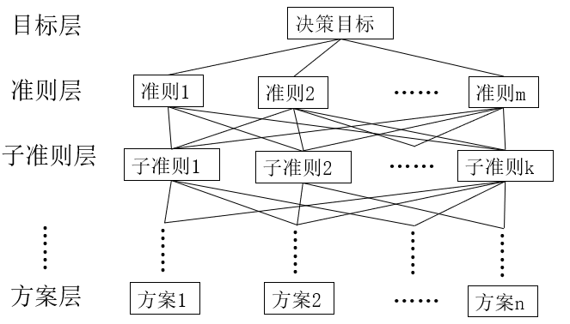
4.3层次分析法

Slide 18
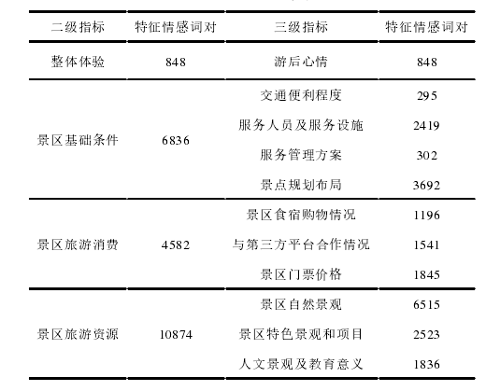
4.3层次分析法

Slide 19
PART 05
实例分析

Slide 20

5.1
利用主成分分析方法从搜索数据序列中提取主成分，根据因子贡献率最终确定1个主成分。根据所提取的主成分进行0-100标准化处理构造作为综合搜索指数所构造的指数反 映原数据序列的基本特征．

Slide 21
5.2
结合百度搜索数据和携程网的游客数据，对乡村旅游游客的人群属性，游客对旅游景区和酒店的偏好等 信息进行分析后，本文的实证结果对乡村旅游管理具有一定的启示
一
1
2
二
此处添加详细文本描述，建议与标题相关并符合整体语言风格，语言描述尽量简洁生动。
此处添加详细文本描述，建议与标题相关并符合整体语言风格，语言描述尽量简洁生动。
三
3
4
四
此处添加详细文本描述，建议与标题相关并符合整体语言风格，语言描述尽量简洁生动。
此处添加详细文本描述，建议与标题相关并符合整体语言风格，语言描述尽量简洁生动。

Slide 22
2020
感谢观看，欢迎指导

